Slide 1
PEDAGOGICKÁ MOBILITA

Slide 2
Kde najdu důležité informace?
Postup:
Webové stránky FHS www.utb.cz/fhs
Mezinárodní vztahy
Výjezdy pro zaměstnance
Link:
https://fhs.utb.cz/o-fakulte/mezinarodni-vztahy/dokumenty-formulare-uzitecne-odkazy-pro-mobility-vyjezdy-studentu-zamestnancu/

Slide 3
PODMÍNKY
Výukový pobyt Školení
Standardní délka:
5 pracovních dní
Minimální délka:
2 pracovní dny
Délka výuky:
- 8 vyučovacích hodin
Počet výjezdů:
- 1 za semestr
Standardní délka:
5 pracovních dní
Minimální délka:
2 pracovní dny
Počet výjezdů:
- 1 za akademický rok

Slide 4
Bilaterální smlouvy
Po rozhodnutí o mobilitě si vybíráte instituci a destinaci dle bilaterálních smluv jednotlivých ústavů.
Seznam bilaterálních smluv jednotlivých ústavů FHS:
ÚMJL a CJV: 25 smluv
ÚŠP a ÚPV: 28 smluv
ÚZV: 24 smluv
Některé bilaterální smlouvy umožňují pouze výukové pobyty nebo školení.
https://fhs.utb.cz/o-fakulte/mezinarodni-vztahy/partnerske-instituce/

Slide 5
DOKUMENTY
Před výjezdem:
Teaching agreement– pro výukový pobyt cíle mobility a obsah přednášek
Training agreement – pro školení
Žádost o financování nákladů – předběžný rozpočet na mobilitu
Schválená Žádost o povolení pracovní cesty
Účastnická smlouva – uvedená přesná data pobytu a jaká finanční podpora byla z programu Erasmus přiznána
Po návratu:
Závěrečná zpráva
Potvrzení o uskutečněné mobilitě

Slide 6
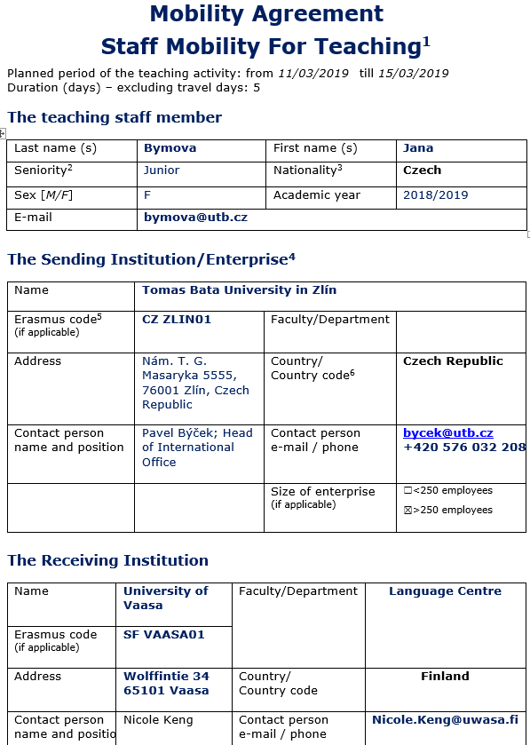
Odkaz na stažení Teaching agreement:
https://www.utb.cz/mdocs-posts/erasmus-teaching-agreement/
Odkaz na stažení Training agreement:
https://www.utb.cz/mdocs-posts/training-agreement/
Jak na to?
Seniority: návod viz poslední strana TA
Erasmus code: najdete v Seznamu bilaterálních smluv jednotlivých fakult na odkaze:
https://fhs.utb.cz/o-fakulte/mezinarodni-vztahy/partnerske-instituce/
Country code: kódy zemí
https://www.th-koeln.de/mam/downloads/deutsch/internationales/erasmus/country-codes.pdf
Na výše uvedeném odkaze si stáhněte Teaching Agreement a můžete si vyplnit svoji vlastní mobilitu

Slide 7
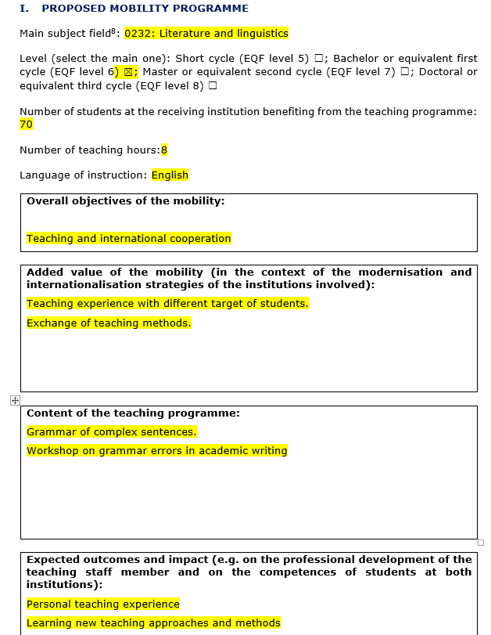
Main subject field:
ÚPV, ÚŠP – Field of education: 01
0110: Education, not further defined
0112: training for pre-school teachers
ÚZV – Field of health: 09
0913: Nursing and midwifery
0910: Health, not further defined
ÚMJL, CJV– Field of Linguistics/Language: 02
0232: Literature and linguistics
Celkové cíle
Přidaná hodnota
Obsah výukového programu
Očekávané výstupy a dopad

Slide 8
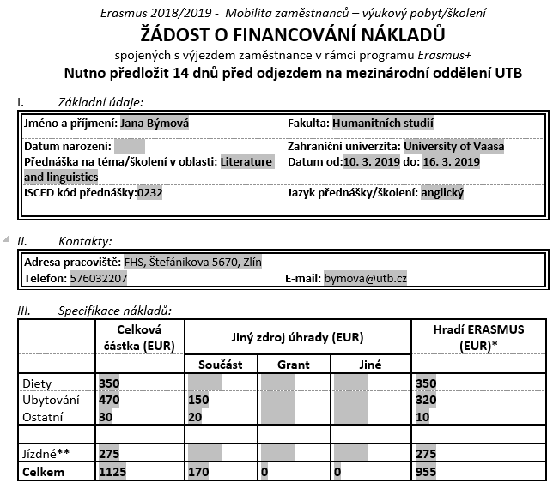
Vyplňte si podle svého TA Žádost o financování nákladů
Výpočet diety dle pokynů kvestora 2/2020
Cestovní náklady - vychází z kilometrové vzdálenosti vypočtené pomocí kalkulačky Evropské komise
http://ec.europa.eu/programmes/erasmus-plus/resources/distance-calculator_en
Pobytové náklady – řídí se sazbami dle jednotlivých zemí. Uvedené částky odpovídají maximální finanční podpoře na pracovní den pobytu v zahraničí.

Slide 9
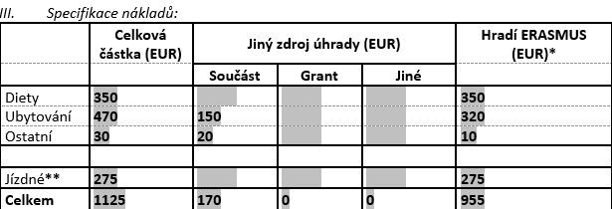
Začněte vpisovat do tabulky jen do sloupce Hradí ERASMUS. Tabulka funguje jako kalkulačka a automaticky se přepočítají další sloupce!!
680 EUR
Způsob výpočtu:
Diety - v pokynech kvestora č. 2/2020 najdete příslušnou destinaci. Finsko má 50 EUR/den = 350 EUR/7 dní (10. – 16. 3. ).
Ubytování – najdete přijatelnou cenu, kterou uvedete do celkové částky v 1. sloupci.
Ostatní – náklady na MHD, metro, autobus atd. (taxi ne!)
Součet položek Diety, Ubytování, Ostatní - v tabulce pobytových nákladů je nárok na 136 EUR/den pro Finsko, vynásobený pracovními dny (11. – 15. 3. je 5 pracovních dnů, nepočítají se dny na dopravu) tzn. 136 EUR x 5 = 680 EUR celkem (ve sloupci Hradí ERASMUS). Diety jsou dané ze zákona, nemůžeme je pokrátit. Z částky 680 EUR odečteme 350 EUR = 330 EUR, které rozdělíme mezi zbývající náklady.
Jízdné – podle kalkulátoru a výpočtu vzdálenosti máme dané max. náklady na cestovné. V našem příkladu je vzdálenost do Finska 1560,7 km. Maximální částku, kterou uhradí ERASMUS je 275 EUR (cesta tam i zpět). Na základě vysoutěžených nejlevnějších letenek máme cenu 275 EUR za letenky. Erasmus proplatí maximálně 275 EUR nebo cenu letenky tam a zpátky a ne více (pokud cena letenky bude nižší, Erasmus+ proplatí jen max. částku této letenky).
Diety: https://www.utb.cz/mdocs-posts/pk_2_2018-pdf/
Cestovní a pobytové náklady: https://www.utb.cz/mdocs-posts/sazby-erasmus/
Kalkulátor vzdálenosti: http://ec.europa.eu/programmes/erasmus-plus/resources/distance-calculator_en

Slide 10
Mobilita ERASMUS +
Sazby:
https://www.utb.cz/mdocs-posts/sazby-erasmus/
Přijímající země | Mobility zaměstnanců
 | Částka na 1.-14. den | Částka na 15.-60. den
Dánsko, Finsko, Irsko, Island, Lichtenštejnsko, Lucembursko, Norsko, Švédsko, Spojené království | 136 EUR | 95,2 EUR
Belgie, Francie, Itálie, Kypr, Malta, Německo, Nizozemsko, Portugalsko, Rakousko, Řecko, Španělsko | 119 EUR | 83,3 EUR
Bulharsko, Estonsko, Chorvatsko, Litva, Lotyšsko, Maďarsko,Makedonie, Polsko, Rumunsko, Slovensko, Slovinsko, Turecko | 102 EUR | 71,4 EUR

Slide 11
Postup
Nejdříve si se zahraniční univerzitou domlouváte termín a témata výuky. Připravíte si Teaching agreement (TA), podepíšete. TA schvaluje a podepisuje proděkanka pro vnější vztahy. Dále TA naskenujete a zašlete potvrdit na zahraniční univerzitu (může nejdříve potvrdit zahraniční univerzita a pak proděkan).
Připravíme si žádost o financování nákladů, podepíšete, podepíše a schválí Vám ji ředitel/ředitelka ústavu/centra a proděkan pro vnější vztahy. Žádost se schválenou žádostí o povolení pracovní cesty donesete na ekonomické oddělení paní Renatě Kašíkové.
Podepsanou žádost tajemníkem fakulty, předáte originály TA a finanční žádosti na mezinárodní oddělení Pavel Býček (kopie si necháváte).
Poslední krok je soutěžení ubytování a letenky. Obracíte se na paní Evu Ruckou z ekonomického oddělení. Zašlete ji preferované ubytování i let (čas, místo odletu atd.) a již řešíte s ní. Dopravu v ČR si zajišťujete samy a náklady Vám budou proplaceny předložením jízdenek po návratu.

Slide 12
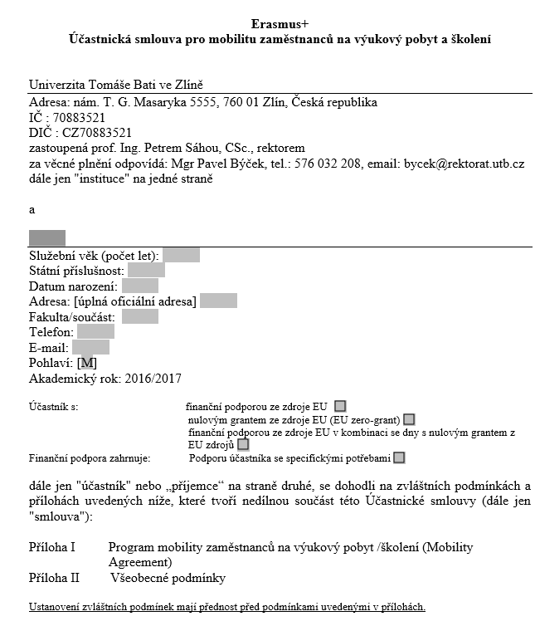
Účastnická smlouva
(řešíte s mezinárodním oddělením)
Týden před odjezdem
Vyplníte osobní údaje
Přesná data pobytu
Finanční podpora
https://www.utb.cz/mdocs-posts/ucastnicka-smlouva-na-vyukovou-mobilitu-erasmus/

Slide 13
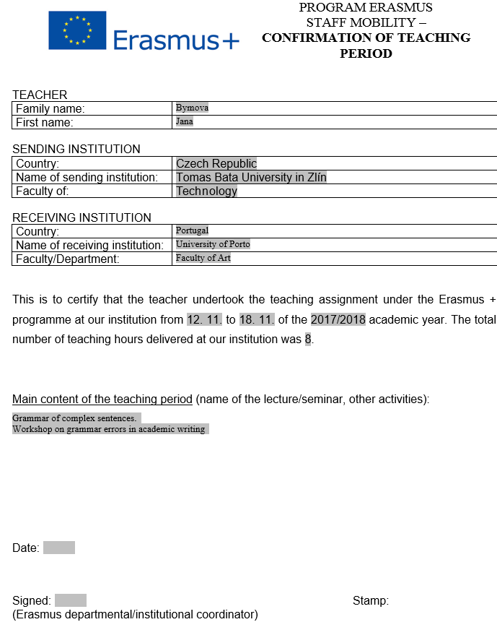
Ze zahraničí přivezete:
Potvrzení o uskutečněné mobilitě
https://www.utb.cz/mdocs-posts/potvrzeni-o-absolvovane-mobilite/
Vyplníte:
Osobní údaje
Odesílající instituci a fakultu
Přijímající instituci a fakultu
Data pobytu
Počet odučených hodin
Razítko a podpis přijímající instituce
Po návratu:
Formulář na Závěrečnou zprávu obdržíte emailem
Potvrzení o uskutečněné mobilitě předáte na svém ústavu
https://www.utb.cz/mdocs-posts/potvrzeni-o-absolvovane-mobilite/
Doložit doklady k pracovní cestě (letenky, jízdenky, vstupné na konferenci atd.)!

Slide 14
SHRNUTÍ
Před výjezdem:
6 MĚSÍCŮ Kontaktovat zahraniční instituce a zjištění možnosti výukového pobytu či školení
3 MĚSÍCE Předat řediteli ústavu Žádost o povolení pracovní cesty
2 MĚSÍCE Vyplnit Teaching/Training Agreement
2 TÝDNY Vypracovat Žádost o financování nákladů
1 TÝDEN Podepsat Účastnickou smlouvu
Zajistit si pojištění
DEN D VEZMEME KUFR A ODJÍŽDÍME VSTŘÍCT NOVÝM ZKUŠENOSTEM
V zahraničí:
BĚHEM Nechat si vystavit Potvrzení o uskutečněné mobilitě
Po návratu:
TÝDEN Vyplnit a odevzdat Závěrečnou zprávu
Předat Potvrzení o uskutečněné mobilitě

Slide 15
Důležité odkazy a zdroje
Směrnice rektora SR/2/2018 Mobility zaměstnanců UTB v rámci programu Erasmus +
https://www.utb.cz/mdocs-posts/smernice-rektora-c-2-2018/
Pokyny kvestora 2/2018
https://www.utb.cz/mdocs-posts/pk_2_2018-pdf/
www.mfcr.cz/cs/legislativa vyhláška č. 366/2016 Sb. – zahraniční stravné
Na koho se můžete obrátit:
Proděkanka pro vnější vztahy
Email: prodekan-vnejsi-vztahy@fhs.utb.cz
Telefon: 2030
Koordinátorka pro vnější vztahy
Email: vnejsi-vztahy@fhs.utb.cz
Telefon: 2027
Mezinárodní oddělení: Telefon: 2201

Slide 16
Děkuji za pozornost

